Slide 1
Значимость культурных ценностей
По рассказу Р. Брэдбери «Улыбка»
Автор: Учитель русского языка и литературы МАОУ Волковской СОШ К.А. Потехина

Slide 2
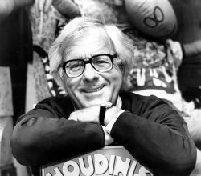
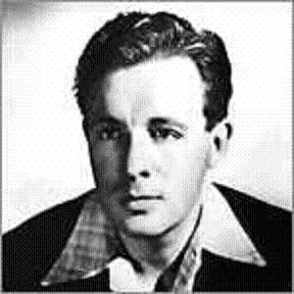
Рэймонд Дуглас «Рэй» Брэдбери — американский писатель, известный по антиутопии «451 градус по Фаренгейту», циклу рассказов «Марсианские хроники» и частично автобиографическому роману «Вино из одуванчиков».
Общество потребления
Оптимизм: прозревшие одиночки учитывают ошибки человечества

Slide 3
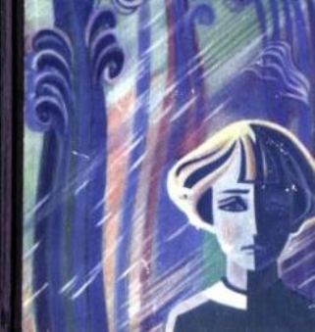

Slide 4
2061 год
Кофе ненастоящий
Города—груды развалин
Дороги от бомбежек словно пила, вверх-вниз
Поля по ночам светятся, радиоактивные...

Slide 5
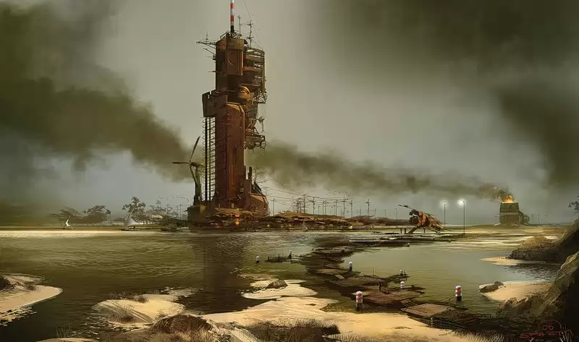
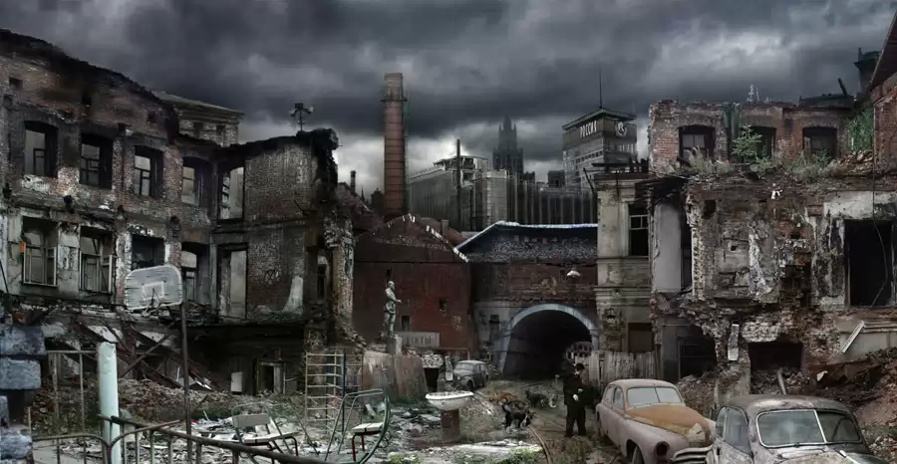
2061 год
Сколько времени одна сплошная
катавасия была... И достались нам только
рожки да ножки.

Slide 6
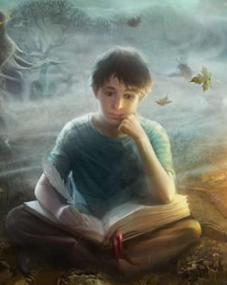
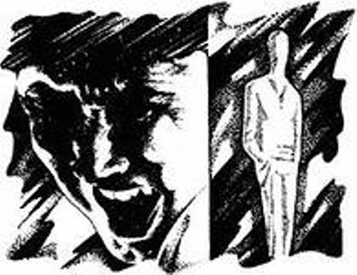
ТОМ
ГРИГСБИ

Slide 7
ПРАЗДНИК
Радость
Счастье
Веселье

Slide 8
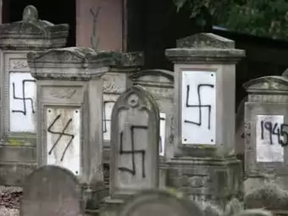
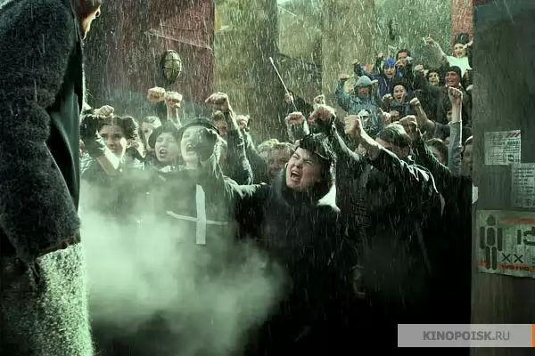
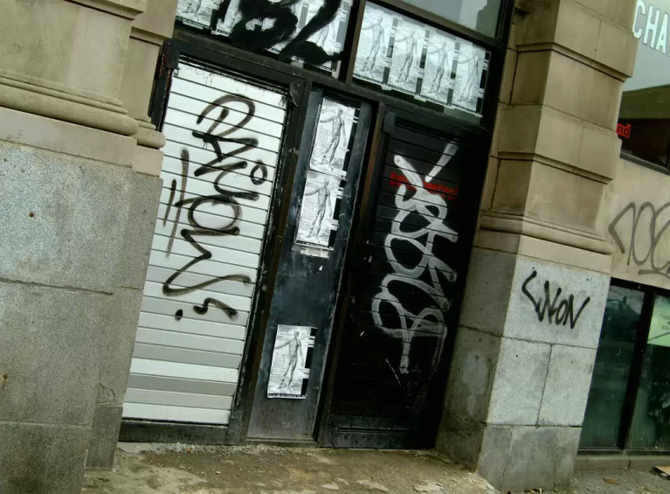
Вандализм — одна из форм поведения человека, в ходе которого уничтожаются или оскверняются предметы искусства, культуры, иного имущества общественного значения, иного частного имущества и т. д.

Slide 9
Цивилизация- 1. Определенная ступень развития общества, его материальной и духовной культуры. 2. Современная мировая культура. 3. Мыслимая как реальность совокупность живых существ со своей материальной и духовной культурой.

Slide 10
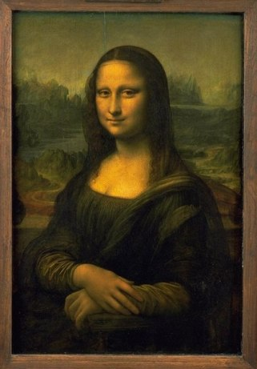
Говорят, она улыбается…

Slide 11
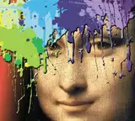
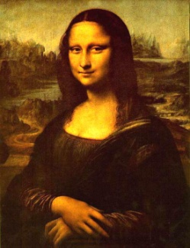
Она же красивая!

Slide 12
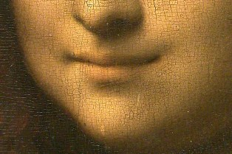
«Улыбка, чудесная улыбка…»

Slide 13
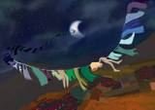

Slide 14
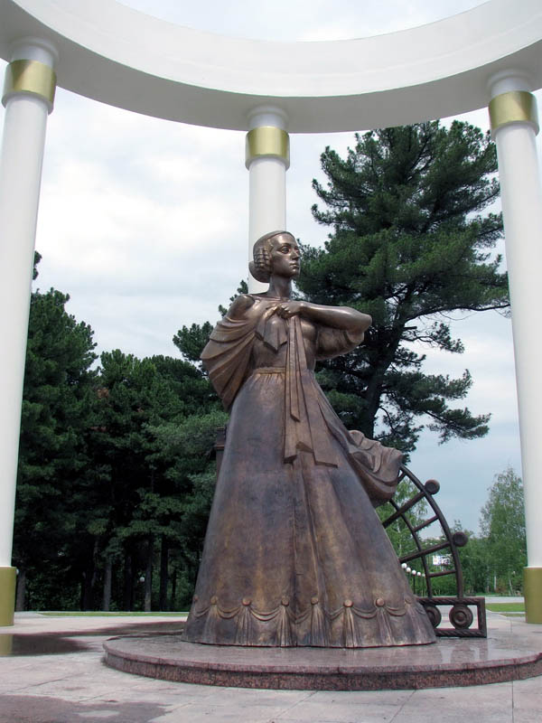
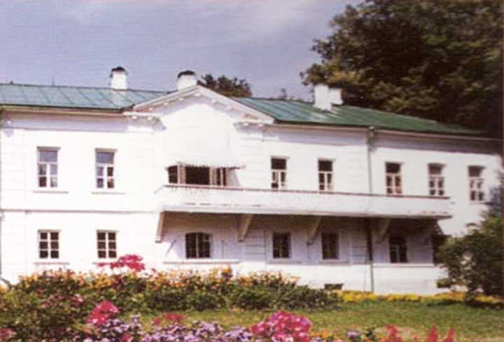
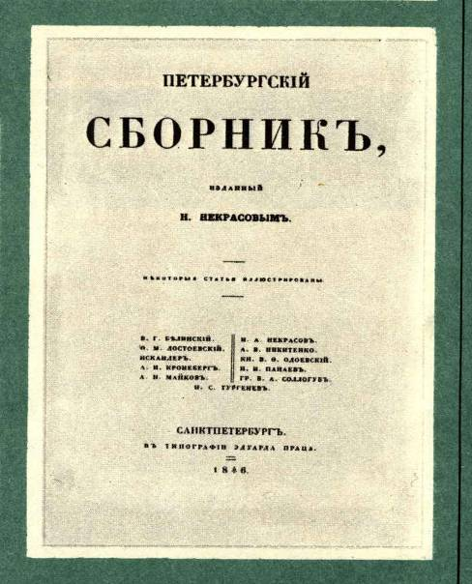
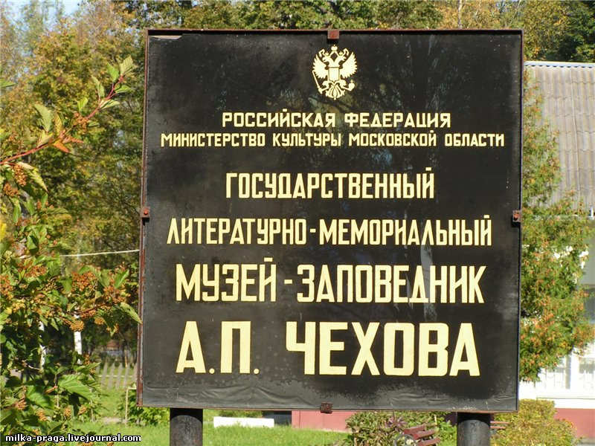
Культурные ценности - движимые или недвижимые объекты, составляющие культурное достояние человечества.

Slide 15
В целях защиты культурные ценности обозначаются специальным знаком

Slide 16
«Цель, для которой требуются неправые средства,
не есть правая цель»
К.Маркс

